Slide 1
GAME PING PONG
Nhóm trình bày: Nhóm 22

Slide 2
TỔNG QUAN
01
03
02
Giới thiệu chung
Tổng kết
Chức năng
Demo
04

Slide 3
01
GIỚI THIỆU CHUNG

Slide 4




THÀNH VIÊN
LÊ THÀNH ĐẠT
DƯƠNG TRẦN TRÀ MY
20521169
20520640

Slide 5
PHÂN CHIA CÔNG VIỆC
LÊ THÀNH ĐẠT
DƯƠNG TRẦN TRÀ MY
Lập trình phần chơi game online, offline, truy vấn database: đăng nhập, đăng kí, lịch sử đấu
20521169
Thiết kế giao diện. Đề xuất ý tưởng mô hình chơi online, viết báo cáo
20520640

Slide 6
TIMELINE CÔNG VIỆC
05/03
Thiết kế giao diện
20/03
Các tính năng của game
24/03
Báo cáo đồ án giữa kỳ
07/04
Phân chia công việc
10/06
Hoàn thành công việc

Slide 7
GIỚI THIỆU ĐỀ TÀI
Lý do chọn đề tài
Tìm hiểu về ngôn ngữ lập trình C# và nền tảng .Net. Các thao tác lập trình, thuật toán, cách quản lý code, xử lý lỗi.
Công nghệ sử dụng
Ý tưởng
Chương trình sử dụng .NET Framework 4.6.1, được code trên Visual Studio và sử dụng các thư viện System.Net.Http
Game có thể tương tác giữa 2 người hoặc có thể chơi cá nhân thông qua mạng LAN
Kết quả mong muốn
Phạm vi nghiên cứu
Hoàn thành được các yêu cầu giáo viên đặt ra. Ngoài ra có thể tạo được một game hoàn thiện chơi thông qua mạng LAN
Giới hạn trong những xử lý cơ bản, hỗ trợ sử dụng C# trong lập trình.

Slide 8

MÔ HÌNH TRIỂN KHAI
SERVER
Client
Client
Để chạy tham gia chơi game tương tác giữa 2 người cần có
Đường truyền ổn định
Đường truyền ổn định

Slide 9
02
CHỨC NĂNG

Slide 10
CÁC CHỨC NĂNG CHÍNH
Chơi với máy
Lưu lịch sử đấu
Chơi với bạn
Kết nối Client/Server thông qua VPN
Quản lý đăng nhập

Slide 11
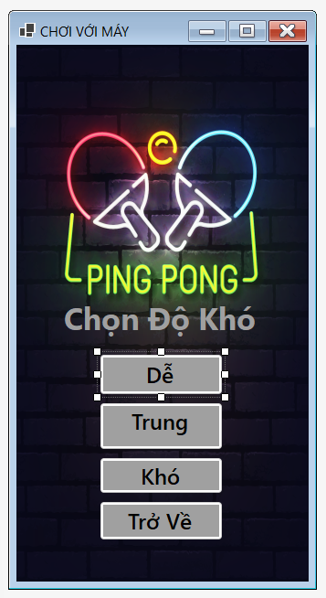
Chơi với máy
Phần chơi với máy (offline) sẽ có 3 chế độ là dễ, trung bình khó. Mỗi cấp độ sẽ có tốc độ bóng, thanh chắn và số điểm khác nhau
Độ khó càng cao thì tốc độ bóng càng nhanh, kéo thanh chắn càng mượt hơn

Slide 12
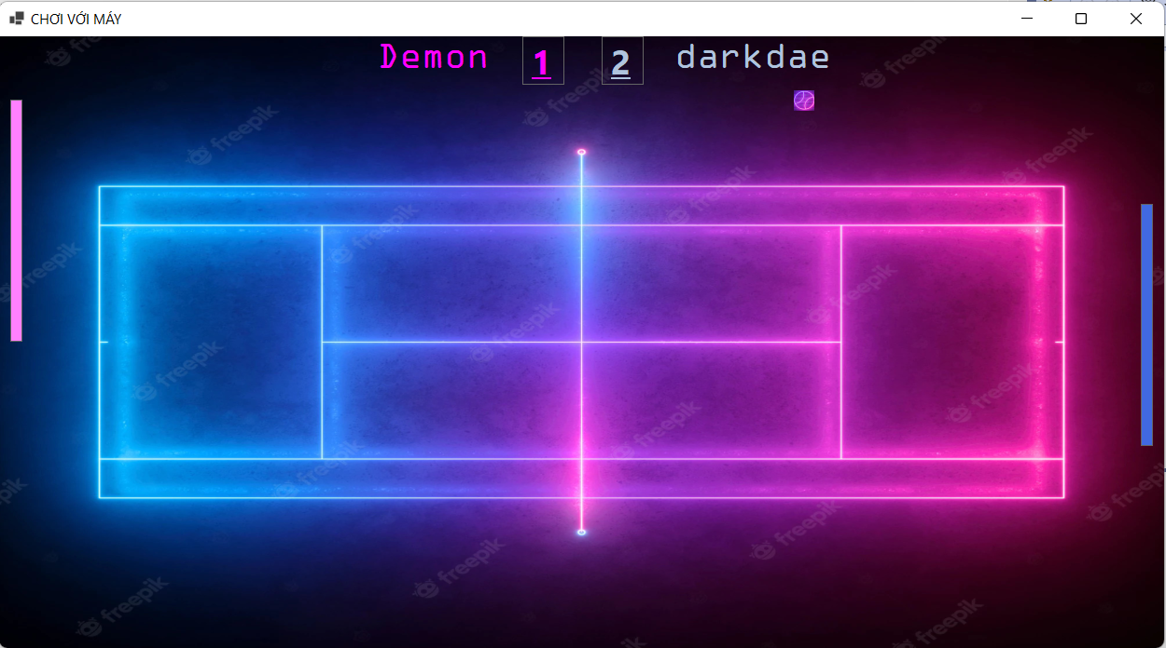
Chơi với máy
Phần chơi với máy sẽ có giao diện như sau

Slide 13
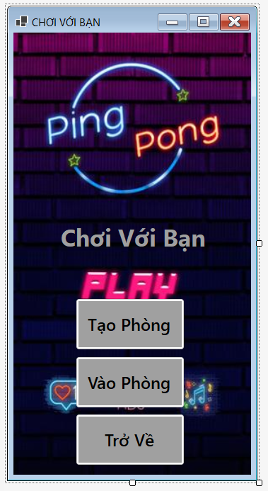
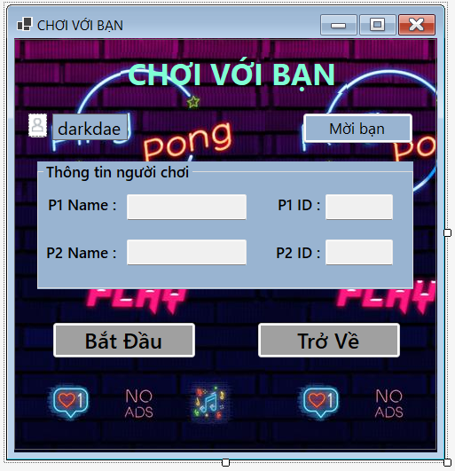
Chơi với bạn
Phần chơi với bạn (Online qua VPN) sẽ có 2 chức năng: tạo phòng, vào phòng. Người chơi tạo phòng sẽ đóng vai trò làm server mời client vào phòng. Người vào phòng sẽ làm client kết nối tới server kia thông qua địa chỉ IP mạng ảo

Slide 14
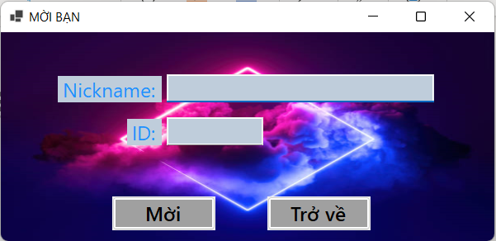
Chơi với bạn
Người chơi phía server có thể mời bạn bè vào phòng mình tạo bằng ID, nickname của người đó với điều kiện là người đó đang kết nối vào game.

Slide 15
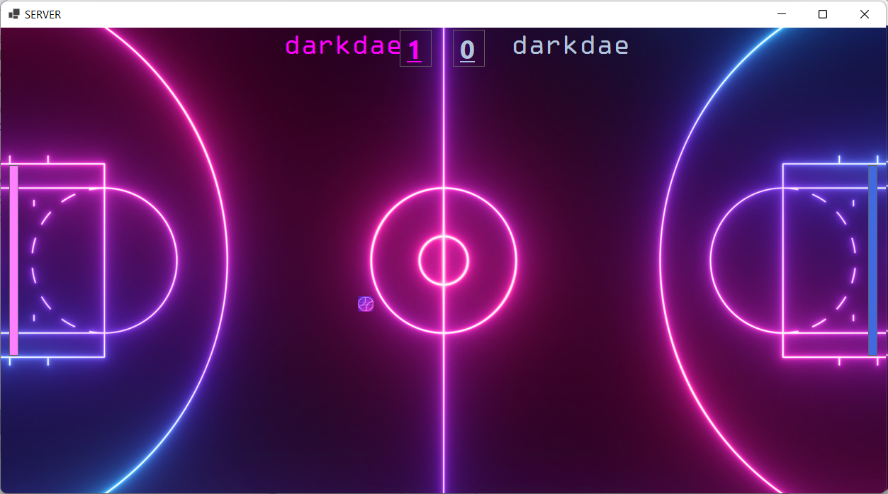
Chơi với bạn
Phần chơi với bạn sẽ có giao diện như sau

Slide 16
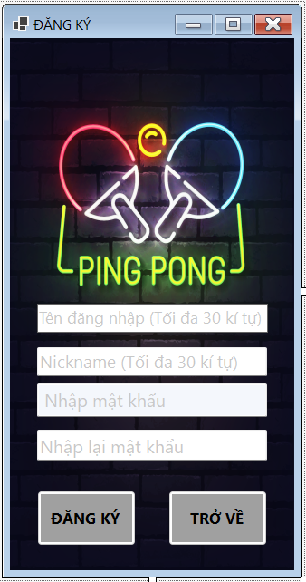
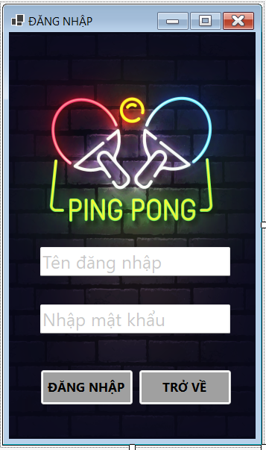
Quản lí đăng nhập
Chương trình sẽ cho phép người chơi đăng nhập, đăng kí tài khoản.

Slide 17
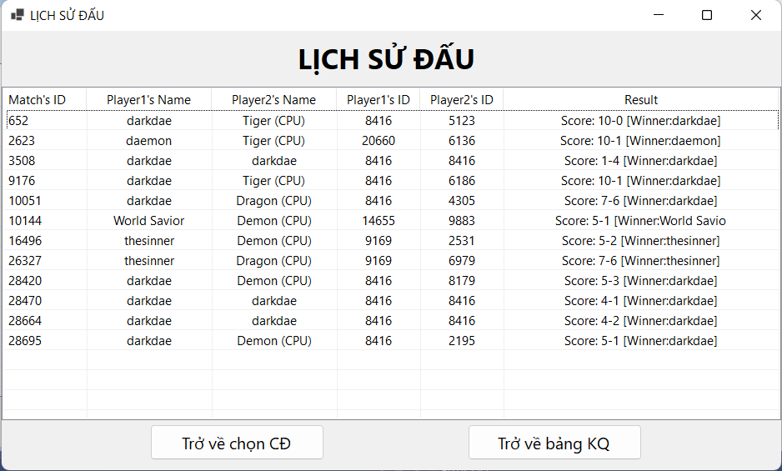
Lưu lịch sử đấu
Sau khi 1 trong 2 bên đạt đến số điểm chiến thắng, trò chơi sẽ dừng và tiến hành cập nhật lịch sử đấu lên database

Slide 18
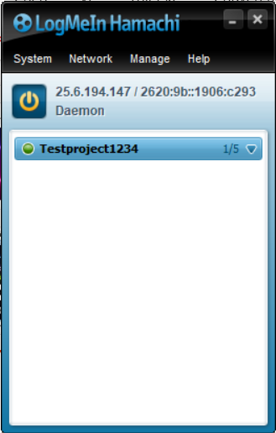
Kết nối Client/Server thông qua VPN
Để kết nối 2 client tại 2 máy khác nhau, chúng em đề xuất sử dụng HAMACHI để tạo 1 mạng riêng ảo (VPN) dành cho các thành viên trong phòng chơi. Sau đó, ta sẽ kết nối 2 client và server bằng địa chỉ IP riêng duy nhất được HAMACHI cung cấp.

Slide 19
03
TỔNG KẾT

Slide 20
Kết quả đạt được
Về chương trình:
Chạy và thao tác mượt mà.
Mức độ hoàn thiện đồ án là 90%.
Về kiến thức:
Nâng cao kiến thức, tư duy về lập trình ứng dụng, sockets, windows form.
Nắm vững hơn kiến thức lập trình C# .NET.

Slide 21
Thuận lợi, Khó khăn
Thuận lợi:
Có đầy đủ các thư viện hỗ trợ tạo sockets gửi nhận dữ liệu.
Sử dụng các form, control được tích hợp trong .NET Windows Form C# nên thiết kế giao diện đơn giản.
Khó khăn:
Vấn đề lost package khi truyền data qua mạng.
Thiếu kiến thức về cấu hình sockets, VPN, giao thức vận chuyển data nên chương trình gặp nhiều bug và 1 số tính năng chưa hoàn thiện
Còn nhiều hạn chế do kinh nghiệm còn ít.

Slide 22
DEMO

Slide 23
THANKS FOR WATCHING!

